Slide 1
Снятие психоэмоционального напряжения у детей старшего дошкольного возраста.
Воспитатель: Пархоменко Ирина Ивановна

Slide 2
Цель:
- снятие психоэмоционального напряжения у детей старшего дошкольного возраста посредством развития и активизации физкультурной деятельности дошкольника.
Объект:
- психоэмоциональное напряжение у детей старшего дошкольного возраста.
Предметом исследования является:
- значение физических упражнений при психоэмоциональном напряжении

Slide 4
ОСОБЕННОСТИ РАЗВИТИЯ ЛИЧНОСТИ РЕБЁНКА В СТАРШЕМ ДОШКОЛЬНОМ ВОЗРАСТЕ
ФАЗЫ РАЗВИТИЯ ЛИЧНОСТИ ДОШКОЛЬНОГО ПЕРИОДА:
Индивидуализация – стремление каждого ребенка найти в себе нечто, выделяющее его среди других детей.
Интеграция – согласованность стремления обозначить свою неповторимость и готовности взрослых обеспечить ему безболезненный переход на новый этап воспитания.
Адаптация – усвоение детьми норм и способов одобряемого родителями и воспитателями поведения.
РАЗВИТИЕ ЛИЧНОСТИ – ЭТО ПРОЦЕСС, ПОДЧИНЕННЫЙ ОПРЕДЕЛЕННЫМ, ВПОЛНЕ ОБЪЕКТИВНЫМ ЗАКОНОМЕРНОСТЯМ.

Slide 5
ЭМОЦИОНАЛЬНОЕ РАЗВИТИЕ СТАРШИХ ДОШКОЛЬНИКОВ
В старшем дошкольном возрасте эмоциональный мир ребенка становится богаче и разнообразнее.
Для старших дошкольников характерно более адекватное проявление эмоций и управление ими.
РЕГУЛИРОВАНИЕ ЭМОЦИЙ - ОДНА ИЗ СТОРОН ДЕТСКОГО ПСИХОСОЦИАЛЬНОГО РАЗВИТИЯ.
Позитивные взаимоотношения
со взрослым
Невнимательное отношение
взрослого к ребенку
Эмоции и чувства формируются и в процессе общения со сверстниками. Потребность в общении со сверстниками развивается на основе совместной деятельности детей в играх, при выполнении трудовых поручений, на занятиях, на прогулке.
ребенок доверительно относится к нему, легко вступает в контакт с окружающими
ребенок замыкается в себе, становится скованным, неуверенным, готовым расплакаться либо выплеснуть агрессию на сверстников
РАЗВИТИЕ ЭМОЦИОНАЛЬНОЙ СФЕРЫ ЗАВИСИТ ОТ ХАРАКТЕРА ОБЩЕНИЯ РЕБЕНКА СО ВЗРОСЛЫМИ И СВЕРСТНИКАМИ.

Slide 6
ПСИХИЧЕСКОЕ СОСТОЯНИЕ И ЕГО ОСНОВНЫЕ ХАРАКТЕРИСТИКИ:
АКТИВАЦИЯ проявляется в активном поведении и энергичных действиях, желании изменить ситуацию оптимистическим отношением к проблемам, уверенностью
ТОНУС обозначает постоянную активность нервных центров, некоторых тканей, органов, обеспечивающих их готовность к деятельности.
СТРЕСС определяют как интегральный ответ организма и личности на экстремальные воздействия или повышенную нагрузку.
НАПРЯЖЕНИЕ определяется как психическое состояние, обусловленное ожиданием неблагоприятных для субъекта событий, сопровождаемых ощущением общего дискомфорта, тревоги, иногда страха.

Slide 7
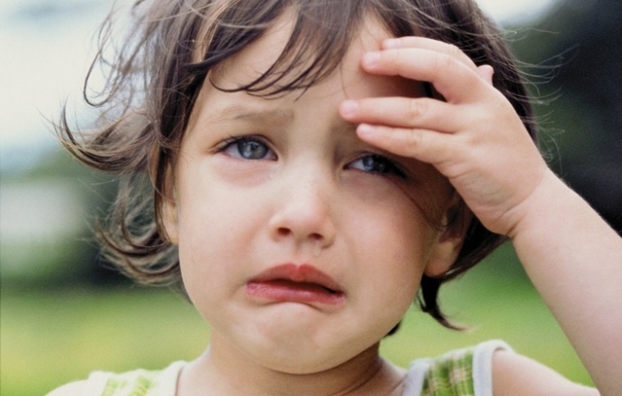
ОСНОВНЫЕ ПРИЗНАКИ СТРЕССОВОГО
СОСТОЯНИЯ У ДЕТЕЙ
Кроме подавленного настроения исследователи отмечают целый ряд признаков, указывающих на то, что ребенок находится в стрессовом состоянии:
1. Плохой сон.
2. Усталость ребенка после нагрузки.
3. Малыш становится обидчив, часто плачет, становится слишком агрессивным.
4. Рассеянность, забывчивость, отсутствие уверенности в себе, своих силах. Ребенок в таком состоянии чаше ищет одобрения и поддержки у взрослых, «жмется» к ним.
5. Боязнь контактов, стремлении к одиночеству.
6. Ребенок постоянно жует или сосет что-либо, иногда - потеря аппетита.
7. Дрожание рук, качание головой, передергивание плеч, игра с половыми органами, ночное и даже дневное недержание мочи.
8. Потеря веса, или, напротив, у них наблюдаются
симптомы ожирения.
9. Расстройства памяти, трудности воображения,
слабая концентрация внимания, потеря интереса
ко всему.

Slide 8
ОСНОВНЫЕ СРЕДСТВА ПРОФИЛАКТИКИ И КОРРЕКЦИИ ПСИХОЭМОЦИОНАЛЬНОГО НАПРЯЖЕНИЯ У ДЕТЕЙ
Психическое напряжение вызывает мышечный тонус, и, наоборот, мышечное напряжение приводит к эмоциональному всплеску. Самую высокую физическую нагрузку на физкультурном занятии дети испытывают в игре, но какой эмоциональный подъем наблюдаем мы при этом.
Расслабление мышц вызывает снижение эмоционального напряжения и приводит к успокоению, восстановлению учащенного дыхания.
Лучшим средством для снятия нервного напряжения является физическая нагрузка.
Значение правильно организованного сна для гигиены нервной системы ребенка переоценить невозможно. Во время сна восстанавливается физиологическое равновесие в организме.
Не следует сбрасывать со счета питание.
НО ДЛЯ ДОСТИЖЕНИЯ ДОЛЖНОГО
РЕЗУЛЬТАТА ДОЛЖНЫ БЫТЬ СОЗДАНЫ
СООТВЕТСТВУЮЩИЕ УСЛОВИЯ!

Slide 9
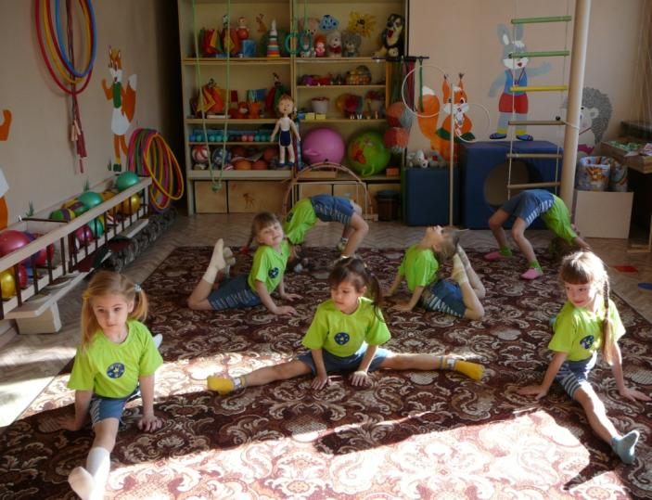
ОЗДОРОВИТЕЛЬНЫЕ ИГРЫ
профилактика утомления, вызванного интенсивными интеллектуальными нагрузками.
укрепляют
группы мышц
тренируют вестибулярный аппарат
способствуют профилактике нарушений зрения и осанки
не требует создания специальной площадки или наличия особого оборудования
могут проводиться как индивидуально, так и коллективно
не должны повторяться (может быть изредка), чтобы детям было интересно
могут проводиться как индивидуально, так и коллективно

Slide 10
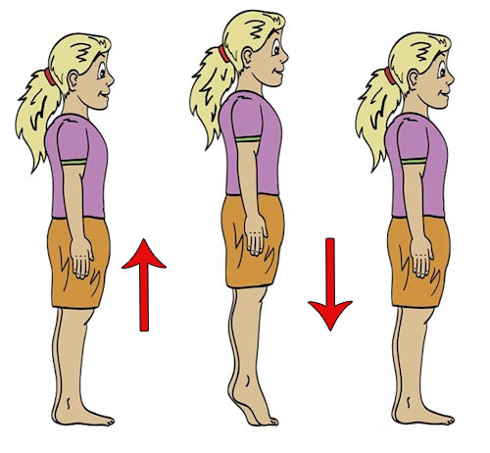
ВИБРОГИМНАСТИКА
- Виброгимнастика относится к профилактической физкультуре
- Виброгимнастика показана детям, которым по ряду причин нельзя заниматься более активными движениями, и они обычно остро переживают это.
- Виброгимнастика может использоваться также как физкультурная минутка во время или после напряженной умственной деятельности
Упражнения виброгимнастики разработаны академиком А.А. Микулиным.

Slide 11
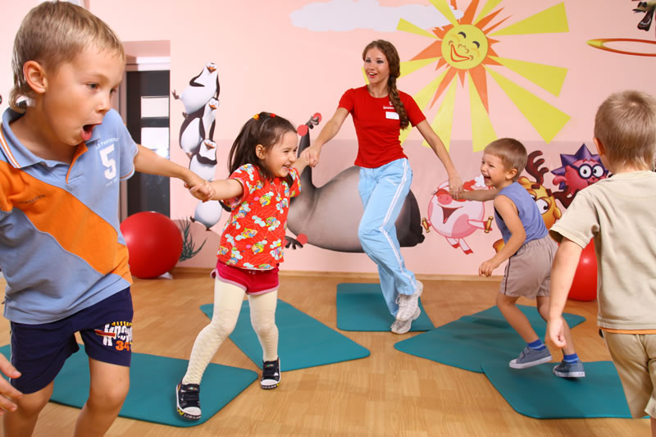
МУЗЫКАЛЬНО-РИТМИЧЕСКАЯ ГИМНАСТИКА
Издавна музыкально-ритмические движения считаются одним из лучших средств профилактики и устранения психоэмоционального напряжения
-мажорная музыка увеличивает работоспособность мышц, ускоряет выделение пищеварительных соков, ритм дыхания и сердцебиения;
-при спокойной музыке дыхание становится глубоким и равномерным;
-походные марши снижают усталость;
-темп же парадных маршей поднимает настроение, бодрит, заряжает энергией.
Но слушать музыку – это одно, а вот двигаться ей в такт – совсем другое. Не случайно ритмическую гимнастику называют аэробикой
АЭРОБИКА –
двигательная тренировка
при оптимальном усвоении организмом кислорода воздуха

Slide 12
Дошкольный возраст – один из наиболее ответственных периодов в жизни каждого человека. Именно в этом возрастном периоде закладываются основы здоровья, правильного физического развития, происходит становление двигательных способностей, формируется интерес к физической культуре и спорту, воспитываются личностные, морально-волевые и поведенческие качества.

Slide 13
СПАСИБО ЗА ВНИМАНИЕ!!!

